Slide 1

MAESTRÍA EN INGENIERÍA ESTRUCTURAL Y SISMORRESISTENTE - CUNOC
Diseño Sismorresistente
de Puentes
Clase 2: Partes del Puente, Construcción del Espectro de Respuesta
Msc. Cindy Carolina Colomo De León 05/09/26

Slide 2

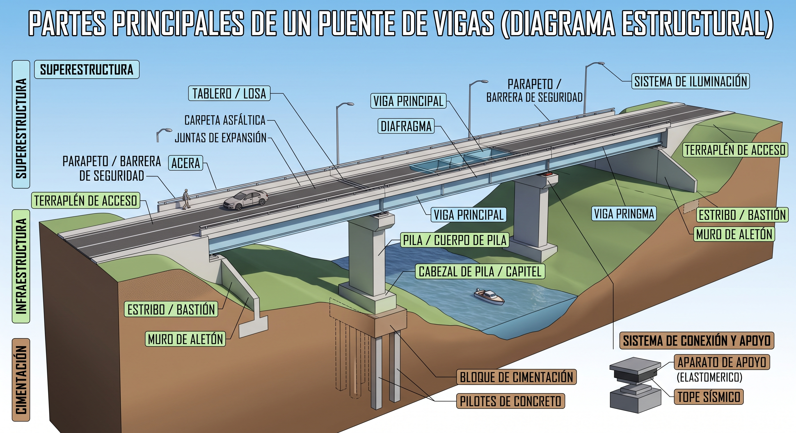
Partes del puente
Bajo el marco de diseño estructural (como las especificaciones AASHTO LRFD), un puente se divide en dos macro-sistemas principales, conectados por los aparatos de apoyo.
Superestructura
Subestructura

Slide 3
Partes del puente
Superestructura
Es el sistema que recibe directamente las cargas de tráfico (vivas) y las transfiere hacia los apoyos.
Tablero (Losa): La superficie de rodadura, típicamente de concreto reforzado. Es el elemento que sufre el impacto directo de la carga vehicular y peatonal.
Vigas Principales (Longitudinales): Elementos portantes (acero, concreto presforzado/postensado) que salvan la luz entre los apoyos.
Diafragmas (Vigas Transversales): Arriostramientos que conectan las vigas principales. Son críticos para la distribución transversal de cargas y para proveer rigidez torsional, especialmente bajo cargas sísmicas o de viento.
Elementos complementarios: Parapetos (barreras New Jersey), juntas de expansión, carpeta asfáltica, y aceras.

Slide 4
Partes del puente
Subestructura
Es el sistema encargado de recibir las cargas de la superestructura y transmitirlas de forma segura al suelo de cimentación.
Pilas (Bastiones centrales): Soportes intermedios. Compuestos generalmente por columnas y una viga cabezal (capitel) donde descansan las vigas longitudinales. En diseño sismorresistente, aquí es donde se concentran las rótulas plásticas para disipar energía.
Estribos (Bastiones extremos): Estructuras de retención en los extremos del puente. Cumplen una doble función: soportar el extremo de la superestructura y contener el empuje de tierras del terraplén de acceso. Incluyen los aletones (muros laterales).
Cimentación: Puede ser superficial (zapatas aisladas o losas de cimentación) o profunda (pilotes, cilindros, caissons), dependiendo de los resultados del estudio geotécnico y del riesgo de socavación.

Slide 5
Partes del puente
Sistema de Conexión y Disipación
Elementos intermedios críticos para aislar o transferir esfuerzos de manera controlada.
Aparatos de Apoyo (Neoprenos / Elastómeros): Almohadillas que absorben movimientos de traslación (expansión térmica) y rotación de las vigas.
Dispositivos Sismorresistentes: Aisladores elastoméricos con núcleo de plomo (LRB), disipadores viscosos o topes sísmicos (shear blocks) diseñados para limitar desplazamientos y proteger la infraestructura durante un evento sísmico.

Slide 6
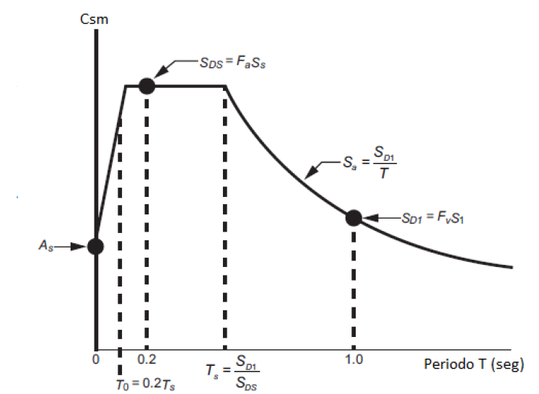
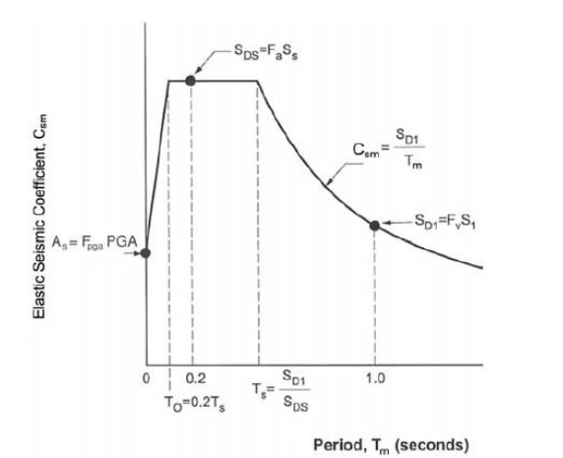
Espectro de Respuesta de Diseño
Define la aceleración sísmica esperada que la estructura debe resistir, en función de su periodo fundamental de vibración.
AASHTO LRFD
Parámetros de zonificación sísmica AGIES NSE-2.

Slide 7
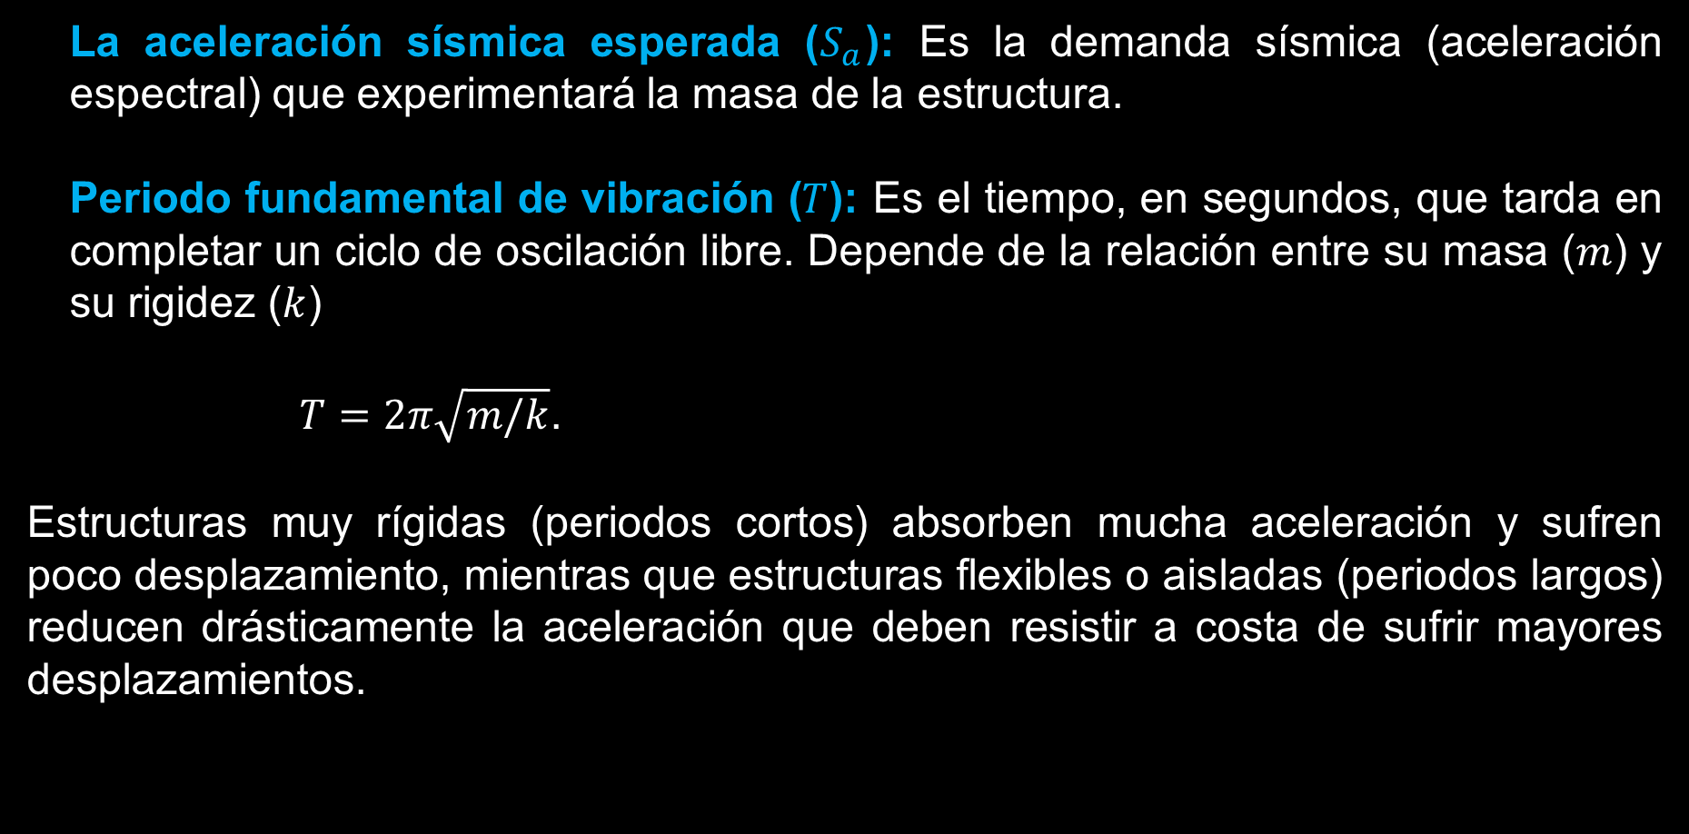
Espectro de Respuesta de Diseño
La aceleración sísmica esperada ($S_{a}$): Es la demanda sísmica (aceleración espectral) que experimentará la masa de la estructura.
Periodo fundamental de vibración ($T$): Es el tiempo, en segundos, que tarda en completar un ciclo de oscilación libre. Depende de la relación entre su masa ($m$) y su rigidez ($k$)
$T=2π\sqrt{m/k}$.
Estructuras muy rígidas (periodos cortos) absorben mucha aceleración y sufren poco desplazamiento, mientras que estructuras flexibles o aisladas (periodos largos) reducen drásticamente la aceleración que deben resistir a costa de sufrir mayores desplazamientos.

Slide 8


Espectro de Respuesta de Diseño
Parámetros Sísmicos Base Peligro sísmico
Define la demanda tectónica teórica ($PGA$, $S_{S}$, $S_{1}$) extrayéndola de los mapas de amenaza, asumiendo un afloramiento rocoso ideal.
Establece el punto de partida inalterable del peligro regional antes de considerar cualquier efecto local de cimentación.
Aceleración Máxima del Terreno (PGA): Representa la aceleración pico para un periodo de cero segundos (suelo infinitamente rígido).
Aceleración Espectral a Periodo Corto ($S_{S}$): Evaluada a los 0.2 segundos. Gobierna la respuesta de estructuras muy rígidas. En puentes, esto afecta directamente el diseño de superestructuras muy cortas, pilas cortas de gran sección transversal, y conexiones rígidas.
Aceleración Espectral a 1 Segundo ($S_{1}$): Domina el diseño de estructuras más flexibles. Para puentes de luces largas, viaductos elevados o aquellos que incorporan aislamiento sísmico en los apoyos elastoméricos, este es el parámetro crítico que dictamina los desplazamientos máximos.

Slide 9
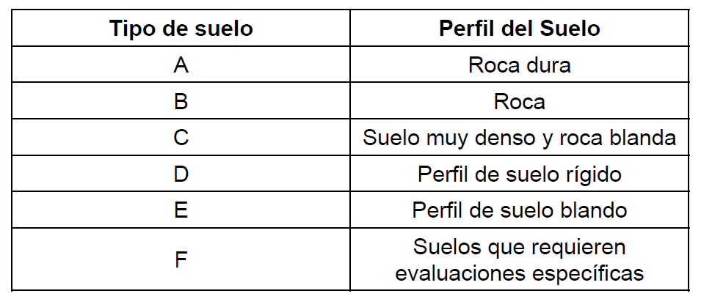
Espectro de Respuesta de Diseño
Tipo de suelo
Clasificación del perfil del suelo según AASHTO LRFD Guide Specifications for Seismic Bridge Design

Slide 10

Espectro de Respuesta de Diseño
Parámetros de Sitio Peligro sísmico
Presenta los coeficientes de amplificación ($F_{a}$, $F_{v}$, $F_{pga}$).
Comportamiento no lineal del suelo: La amplificación del terreno no es una constante. Ante sismos moderados (valores bajos de $S_{S}$), un suelo blando (Tipo D o E) amplifica drásticamente las ondas ($F_{a}>1$). Sin embargo, ante un evento extremo, ese mismo suelo blando falla internamente, sufre deformaciones plásticas masivas e incrementa su amortiguamiento histerético.
Efecto de resonancia doble en $F_{v}$: Las ondas de periodo largo no pierden tanta energía al viajar por suelos blandos. Por ello, los valores de $F_{v}$ suelen ser significativamente mayores que los de $F_{a}$. Si se construye un puente con un periodo fundamental largo sobre un suelo deformable, el terreno y la estructura vibrarán en sintonía, multiplicando severamente la demanda de desplazamiento sobre las columnas y obligando a un detallado sísmico más riguroso.

Slide 11
Espectro de Respuesta de Diseño
Cálculo del Espectro de Diseño
Se caracteriza utilizando un espectro de respuesta en aceleración.
Se puede utilizar un espectro de respuesta general o uno específico para el sitio del proyecto.
El espectro de diseño se construye a partir de los parámetros de respuesta espectral tomados de los mapas de peligro sísmico disponibles y de los factores de sitio (A3.4.2)
Espectro de respuesta general: Procedimiento en la sección 3.10.4.1 de AASHTO LRFD
Espectro de respuesta específico: Para suelos clasificados como tipo F o para puentes críticos o esenciales.

Slide 12

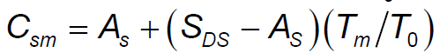


Espectro de Respuesta de Diseño
Cálculo del espectro de diseño
Coeficiente de respuesta elástica ($C_{sm}$)
Para períodos menores que $T_{0}$:
$A_{s}=F_{pga}⋅PGA$
$S_{DS}=F_{a}⋅S_{s}$
$PGA$ = Aceleración máxima en roca (Suelo tipo B).
$S_{s}$ = Coeficiente de aceleración espectral de respuesta horizontal para período en roca de 0.2 s
$T_{m}$ = Período de vibración para m-modo (s)
$T_{0}=0.20T_{s}$ Periodo de referencia usado para definir la forma espectral.
$T_{s}=\frac{S_{D1}}{S_{DS}}$ Período para el cual el espectro cambia de ser independiente del periodo a ser inversamente proporcional al período.

Slide 13
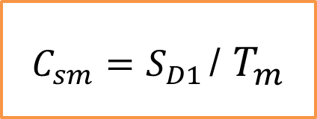


Espectro de Respuesta de Diseño
Cálculo del espectro de diseño
Coeficiente de respuesta elástica ($C_{sm}$)
Para períodos mayores o iguales que $T_{0}$ y menores o iguales que $T_{s}$:
Para períodos mayores que $T_{s}$:
$S_{D1}=F_{v}⋅S_{1}$
$S_{1}$= Coeficiente de aceleración spectral de respuesta horizontal para período de 1.0 s en roca.
$$C_{sm}=S_{DS}$$
$C_{sm}=S_{D1 }$/ $T_{m}$

Slide 14
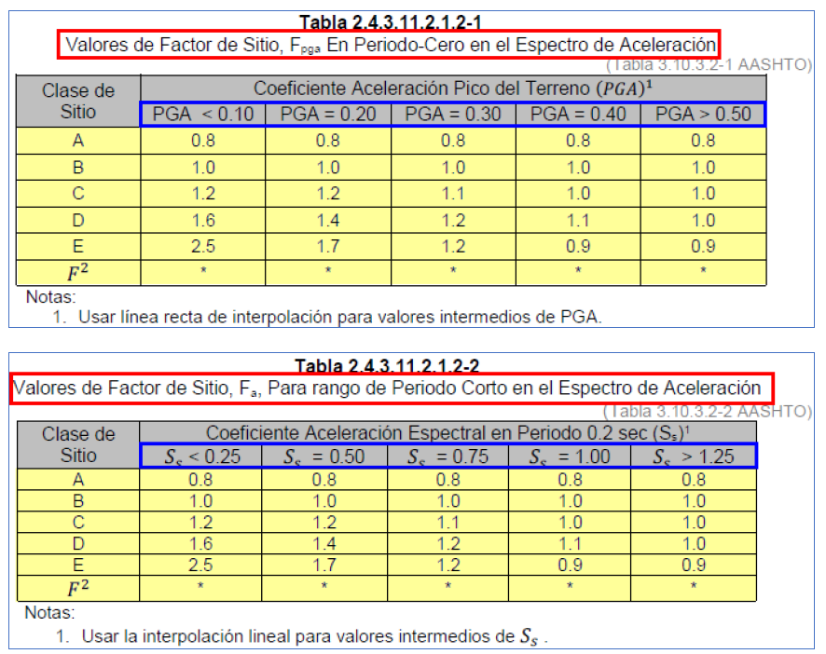
Tablas normativas 3.4.2.3-1 y 3.4.2.3-2
Factores de sitio ($F_{pga}$, $F_{a}$, $F_{v}$) Suelo Tipo D
Aceleraciones base de Quetzaltenango ($PGA=0.50\text{ g}$, $S_{s}=1.25\text{ g}$, $S_{1}=0.50\text{ g}$).

Slide 15
Tablas normativas 3.4.2.3-1 y 3.4.2.3-2
Factores de sitio ($F_{pga}$, $F_{a}$, $F_{v}$) Suelo Tipo D
Aceleraciones base de Quetzaltenango ($PGA=0.50\text{ g}$, $S_{s}=1.25\text{ g}$, $S_{1}=0.50\text{ g}$).

Slide 16
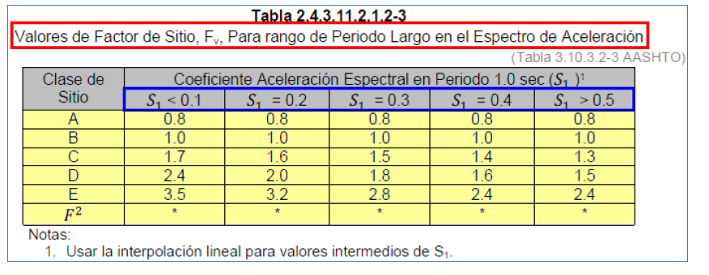
Tablas normativas 3.4.2.3-1 y 3.4.2.3-2
Factores de sitio ($F_{pga}$, $F_{a}$, $F_{v}$) Suelo Tipo D
Aceleraciones base de Quetzaltenango ($PGA=0.50\text{ g}$, $S_{s}=1.25\text{ g}$, $S_{1}=0.50\text{ g}$).

Slide 17
Gracias por su atención

